Slide 1
第三单元 细胞的能量供应和利用
第9讲
光合作用与能量转化
必修一

Slide 2


1
绿叶中色素的提取与分离
一、实验原理
1.提取原理
无水乙醇
用 提取色素（色素能溶解在有机溶剂中）。
2.分离原理
用 分离色素。
层析液
绿叶中的色素在层析液中的溶解度不同，溶解度高的随层析液在滤纸上扩散得快；反之则慢。这样，绿叶中色素就会随着层析液在滤纸上的扩散而分开。
分离的方法：
纸层析法
Notes:
2

Slide 3
1
绿叶中色素的提取与分离
二、材料用具
新鲜的绿叶（如菠菜的绿叶：色素含量高）、干燥的定性滤纸、研钵、无水乙醇、层析液、二氧化硅、碳酸钙等。
三、方法步骤
1.提取绿叶中的色素
2.分离色素
（1）制备滤纸条
（2）画滤液细线
（3）分离绿叶中的色素
3.观察与记录
Notes:
3

Slide 4
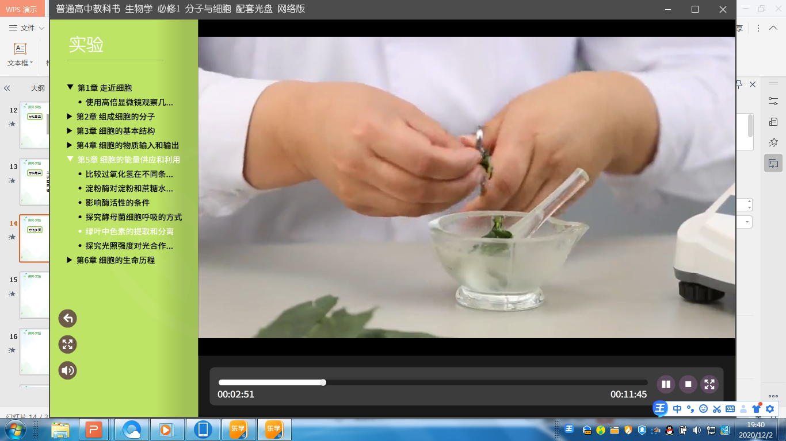
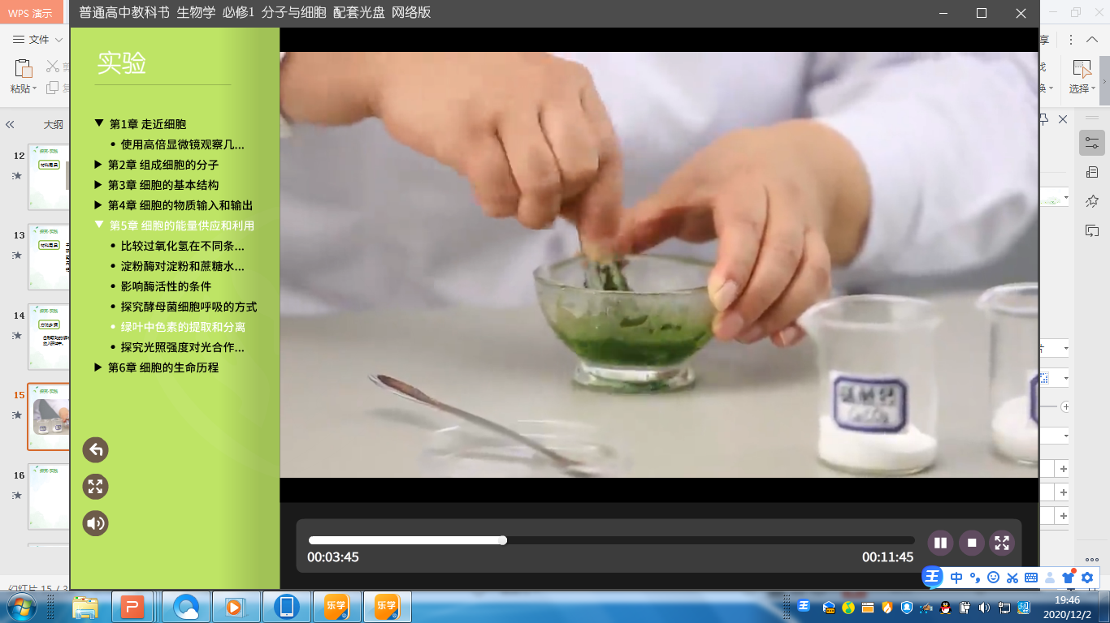
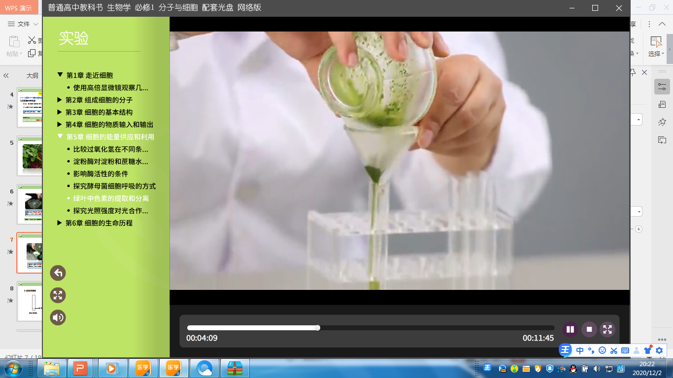
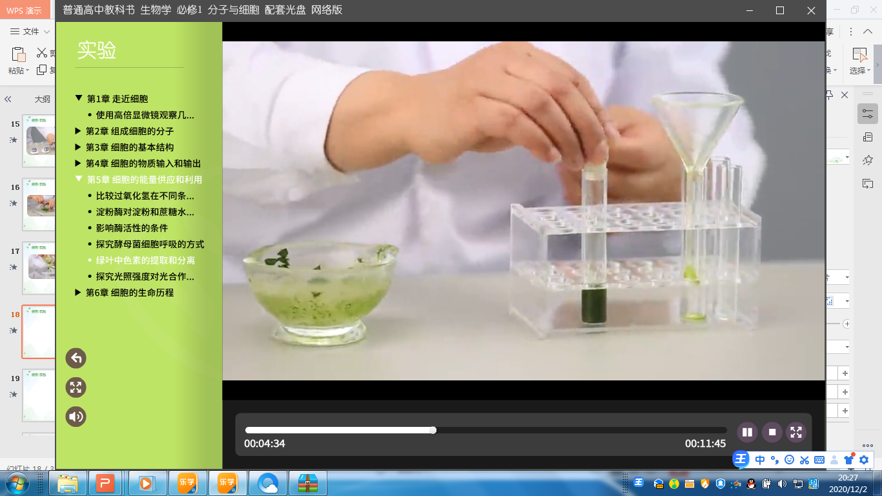
1.提取绿叶中的色素
①称取5g的绿叶，剪碎，放入研钵中。
②放入少许二氧化硅和碳酸钙，再放入10mL无水乙醇，迅速、充分地研磨。
1
2
3
4
SiO₂
CaCO₃
无水乙醇
讯速
充分
作用
有助于研磨充分
作用
防止色素被破坏
③将研磨液迅速倒入玻璃漏斗中进行过滤。
作用
溶解、提取色素
作用
④将滤液收集到试管中，及时用棉塞将试管口塞严。
防止乙醇挥发
作用
叶绿体能够被充分破坏，
使得色素能充分被释放出来
Notes:
4

Slide 5

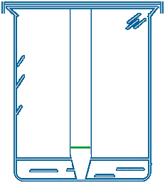
2.分离色素——纸层析法
（1）制备滤纸条
（2）画滤液细线
（3）分离色素
培养皿
铅笔线
1cm
层析液
插滤纸条
剪去两角
Notes:
5

Slide 6

3.观察与记录
胡萝卜素（橙黄色）
色素的功能：吸收、传递、转化光能
类胡萝卜素
（含量约1/4）
叶黄素（黄色）
叶绿素a（蓝绿色）
叶绿素
（含量约3/4）
叶绿素b（黄绿色）
距离最远:
胡萝卜素
距离最近：
叶绿素b
色素含量(色素带宽度):
叶绿素a＞叶绿素b＞叶黄素＞胡萝卜素
溶解度(扩散速度):
胡萝卜素＞叶黄素＞叶绿素a＞叶绿素b
0.5 秒延迟符，无
意义，可删除.
Notes:
6

Slide 7
1
绿叶中色素的提取与分离
四、实验分析
1.绿叶中色素提取和分离实验异常现象分析（3.2P₈₄）
（1）收集到的滤液绿色过浅的原因分析
a.未加石英砂(二氧化硅)，研磨不充分。
b.使用放置数天的菠菜叶，滤液色素(叶绿素)太少。
c.一次加入大量的无水乙醇提取浓度太低
(正确做法：分次加入少量无水乙醇提取色素)。
d.未加碳酸钙或加入过少，色素分子被破坏。
Notes:
7

Slide 8
四、实验分析
(2)滤纸条色素带重叠：
没经干燥处理，滤液线不能达到细、齐的要求，使色素扩散不一致造成的。
(3)滤纸条看不到色素带
a.忘记画滤液细线。
b.滤液细线接触到层析液，且时间较长，色素全部
溶解到层析液中。
(4)滤纸条只呈现胡萝卜素、叶黄素色素带：
忘记加碳酸钙导致叶绿素被破坏或所用叶片为“黄叶”。
Notes:
8

Slide 9
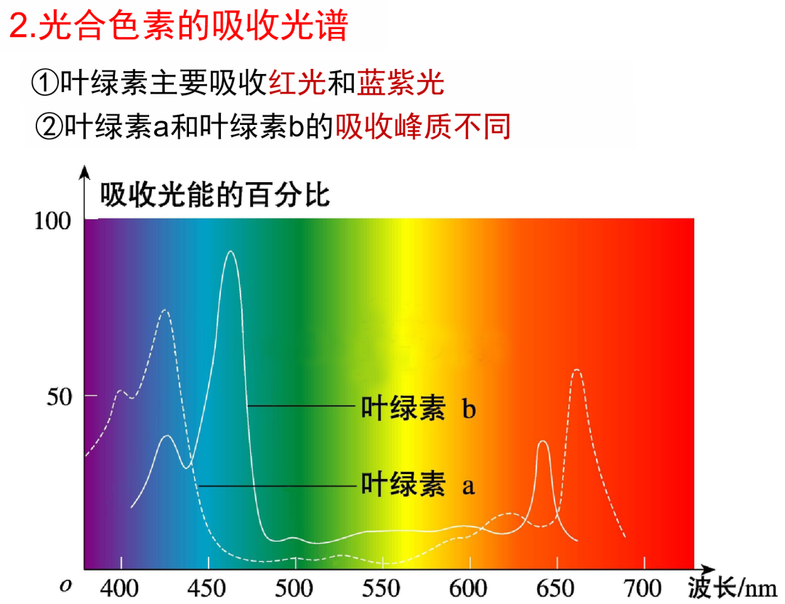
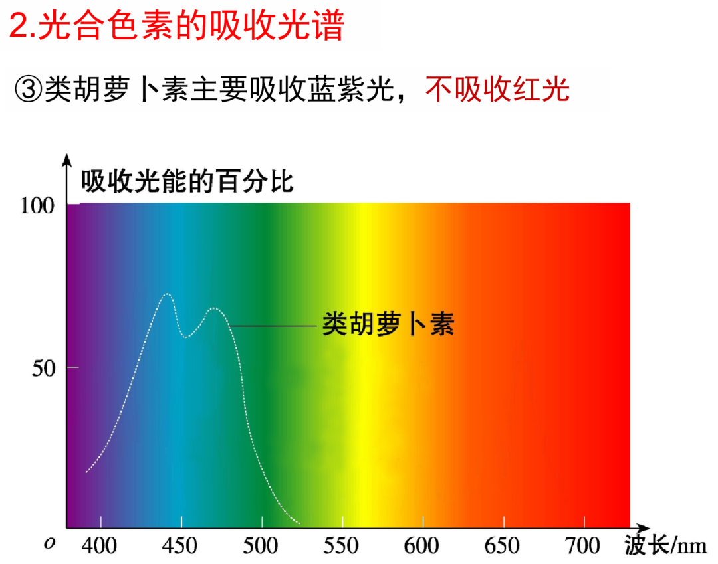
五、光合色素的吸收光谱
色素的吸收光谱实验结果
A.叶绿素主要吸收红光和蓝紫光
B.叶绿素a和叶绿素b的吸收峰值不同
C.类胡萝卜素主要吸收蓝紫光，
不吸收红光
P_{一99}，学科交叉：叶绿体中的色素只吸收 ，
而对红外光和紫外光等不吸收。
可见光
Notes:
它们对其他波段的光并非不吸收，只是吸收量较少。
9

Slide 10
小结1:光合色素
影响叶绿素合成的三大因素(3.2P₈₂)
(1)光照
光照是影响叶绿素合成的主要因素，植物在黑暗中一般不能合成叶绿素，因而叶片发黄。
(2)温度
温度可影响与叶绿素合成有关的酶的活性，进而影响叶绿素的合成；另外，低温时叶绿素分子易被破坏，因而秋天叶片变黄。
(3)矿质元素
叶绿素中含N、Mg等矿质元素，若缺乏将导致叶绿素无法合成，老叶先变黄；Fe是叶绿素合成过程中某些酶的辅助成分，缺Fe也会导致叶绿素合成受阻，幼叶先变黄。
Notes:
10

Slide 11
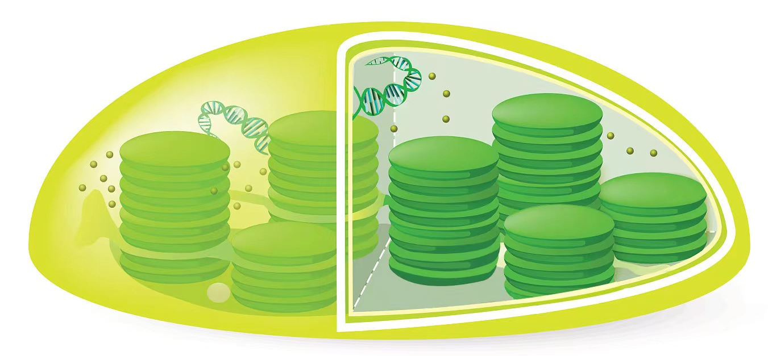
1
绿叶中色素的提取与分离
六、叶绿体的结构适于进行光合作用
1.叶绿体的形态(光镜下)
内膜
DNA
基质
核糖体
一般呈扁平的椭球形或球形。
2.叶绿体的结构(电镜下)
光合作用的酶分布在叶绿体的类囊体薄膜上和基质中;色素分布在叶绿体类囊体薄膜上。
类囊体
众多的基粒和类囊体，极大得扩展了受光面积，扩大色素和酶的附着位点。
基粒
外膜
Notes:
11

Slide 12
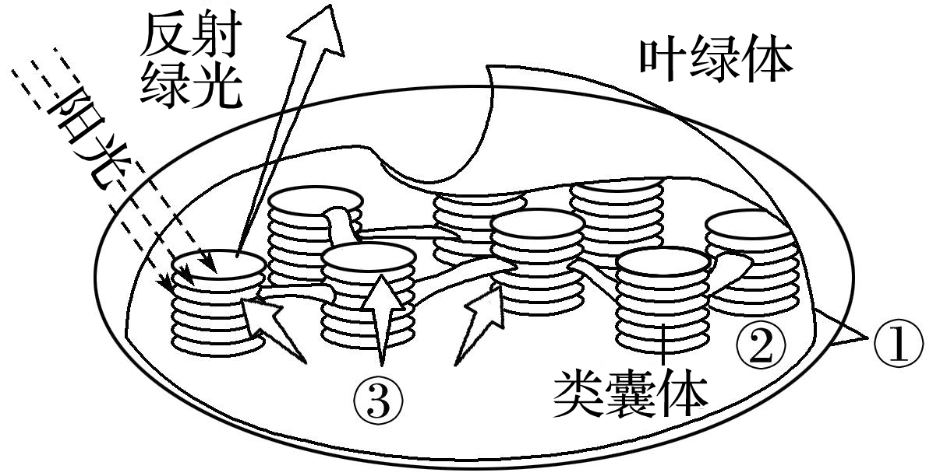
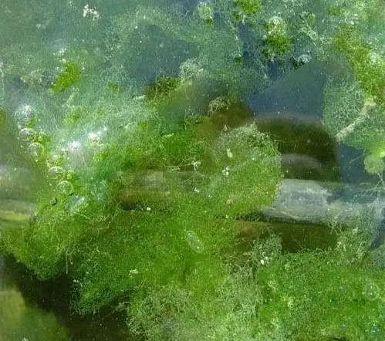
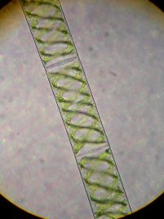
1
绿叶中色素的提取与分离
叶绿体除了吸收光能以外，还有什么功能吗？
七、叶绿体功能的实验验证
1.实验者：
德国科学家恩格尔曼
2.实验材料：
注：水绵的叶绿体呈螺旋
带状分布，细菌为需
氧菌，可以运动。
水绵
易于观察，作为释放氧气的观察指标。
Notes:
12

Slide 13
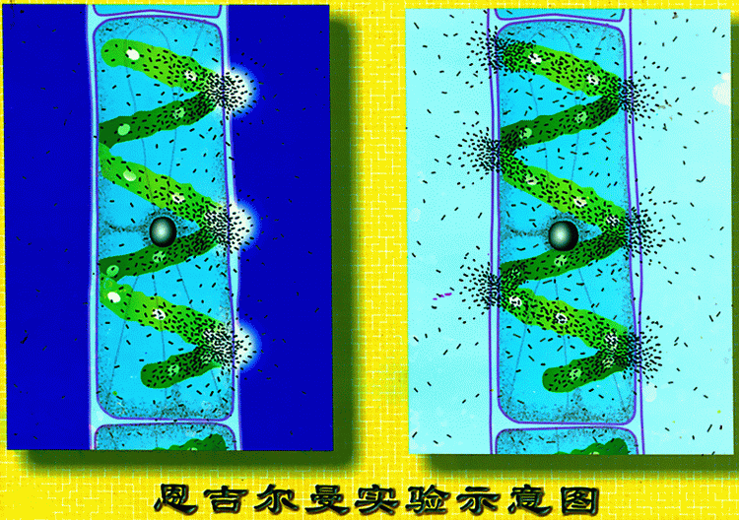
八、叶绿体功能的实验验证
选用黑暗并且没有空气的环境，可排除光线和氧的干扰。
3.实验过程及现象
极 细 光 束
水绵
好氧细菌
均匀光照
黑暗 无空气
极细光束照射
完全曝光
好氧细菌集中于叶绿体被光束照射的部位
好氧细菌分布于叶绿体所有受光部位
结论：叶绿体光合作用释放氧气，叶绿体是进行光合作用的场所。
Notes:
13

Slide 14
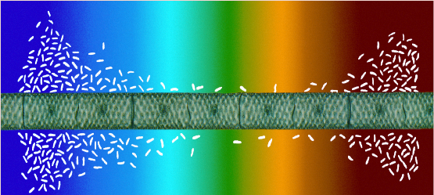
八、叶绿体功能的实验验证
恩格尔曼实验二
三棱镜
照射水绵
好氧细菌聚集在红光和蓝紫光的区域
结论：叶绿体主要吸收红光和蓝紫光
综合上述两个实验可以得出：
叶绿体主要吸收红光与蓝紫光用于光合作用放出O₂。
Notes:
14

Slide 15
2
光合作用的过程
一、光合作用
1.概念
指绿色植物通过叶绿体，利用光能，将二氧化碳和水转化成储存着能量的有机物，并且释放出氧气的过程。
2.过程
光能
CO₂ + H₂O （CH₂O）+O₂
叶绿体
(CH₂O)表示糖类
3.实质
合成有机物，储存能量。
将无机物合成有机物，光能转换为有机物中稳定的化学能。
Notes:
15

Slide 16
2
光合作用的过程
二、探索光合作用原理的部分实验——19世纪末
19世纪60年代，科学界普遍认为，在光合作用中，CO₂分子的C和O被分开，O₂被释放，C和H₂O结合成甲醛，然后甲醛分子缩合成糖。
1928年，科学家发现甲醛对植物有毒害作用，而且甲醛不能通过光合作用转化成糖类。
1937年，英国植物学家希尔(R.Hill)发现，在离体叶绿体的悬浮液中加入铁盐或其他氧化剂(悬浮液中有H₂O，没有CO₂)，在光照下可以释放出氧气。
Notes:
16

Slide 17

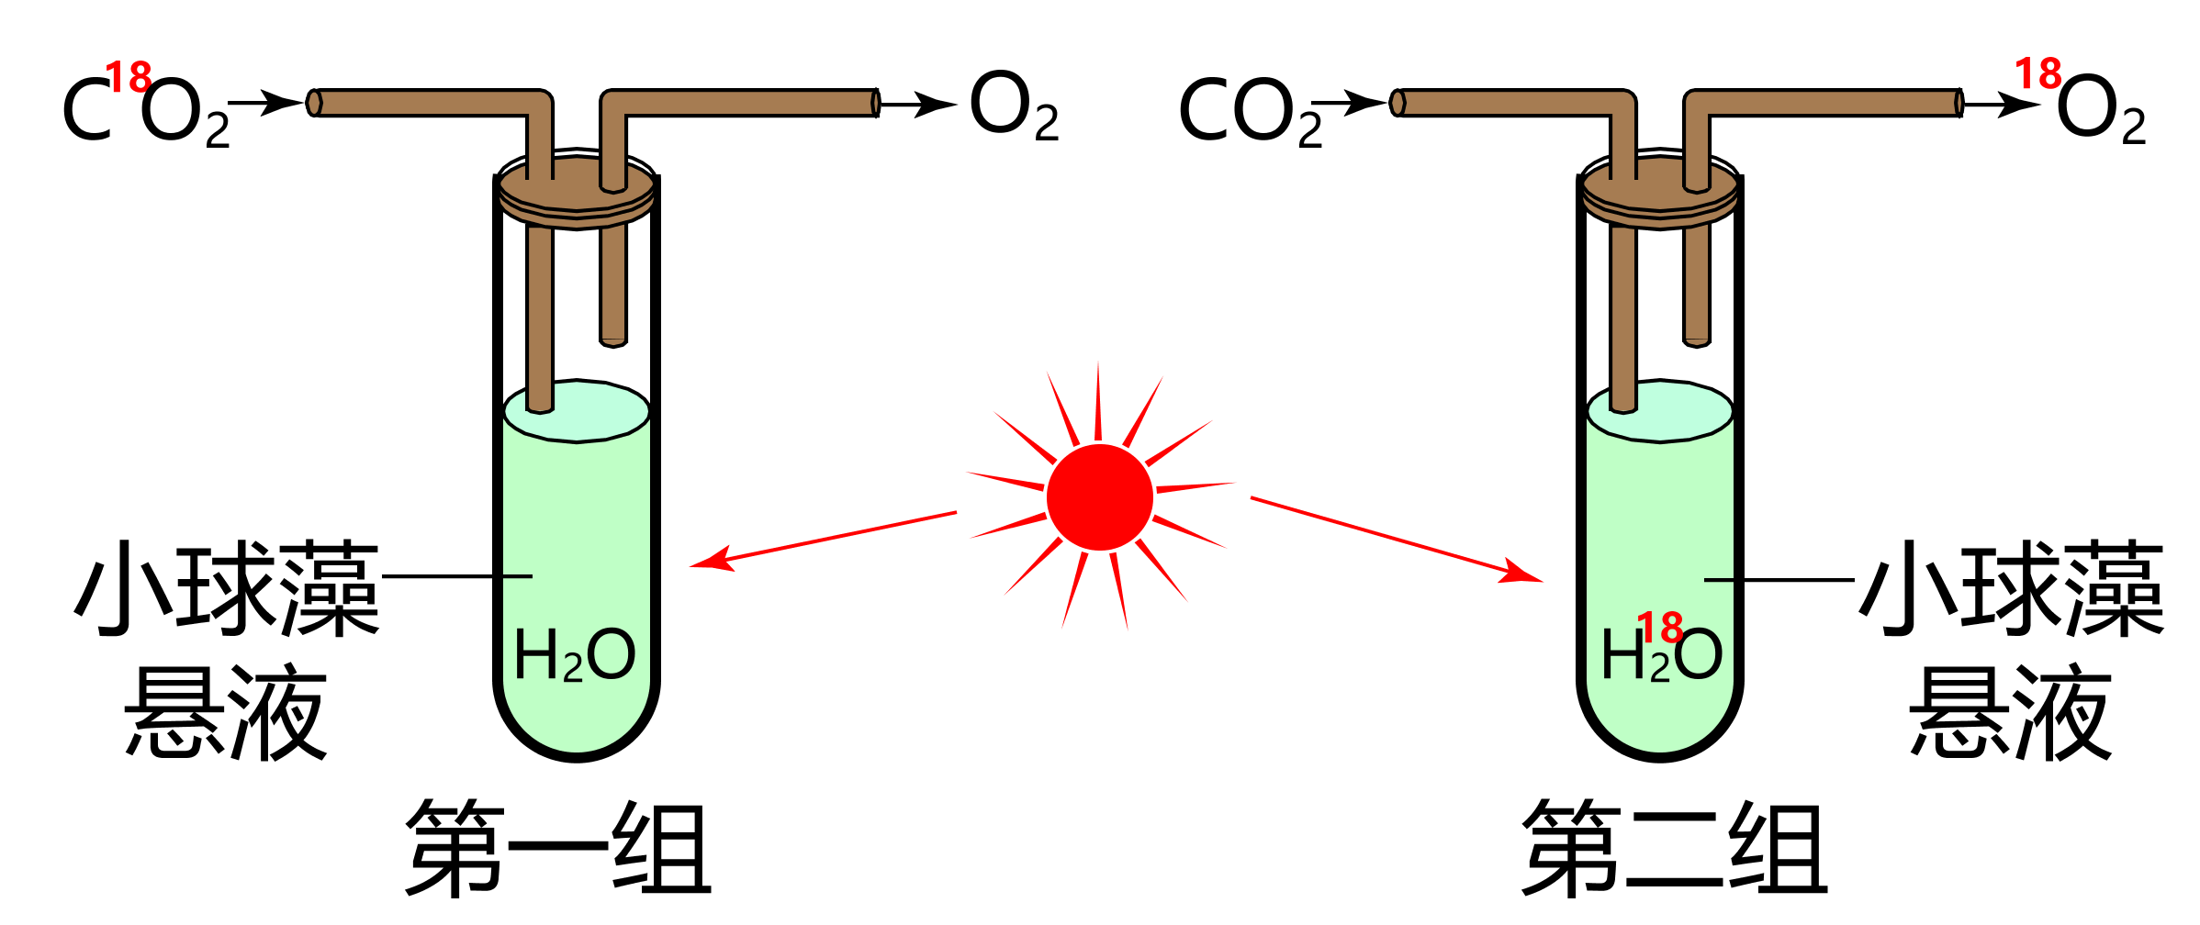
二、探索光合作用原理的部分实验——1941年，鲁宾和卡门
O₂全部来自于H₂O吗？
鲁宾和卡门的实验说明：
光合作用释放的氧来自于水。
相互对照，自变量为标记物质(H₂¹⁸O与C¹⁸O₂)，因变量为O₂的相对分子质量不同。（同位素标记法）（对比实验的方法）
Notes:
17

Slide 18
二、探索光合作用原理的部分实验——1954年，阿尔农
1954年，美国阿尔农等用离体的叶绿体做实验：在给叶绿体光照时发现，当向反应体系中供给ADP、Pi等物质时，体系中就会有ATP出现。1957年，他发现这一过程总是与水的光解相伴随。
ATP的合成与希尔反应的关系
光照
H₂O O₂ + 2H⁺ + 能量
叶绿体
ADP+Pi ATP
Notes:
18

Slide 19
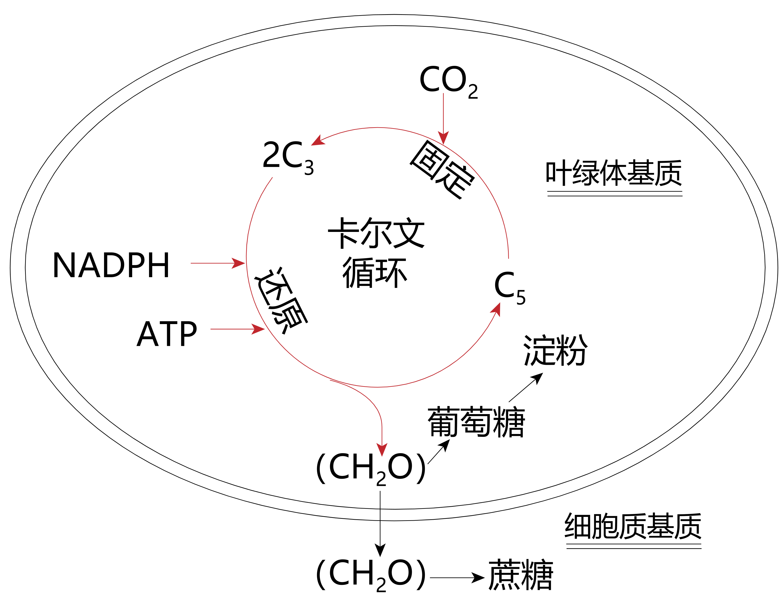
二、探索光合作用原理的部分实验——1964年，卡尔文
1964年以后，美国科学家卡尔文用¹⁴C标记¹⁴CO₂，供小球藻进行光合作用，探明了CO₂中的C的去向，称为卡尔文循环。
同位素标记法
结论：光合产物中有机物的碳来自CO₂
上述实验表明，光合作用释放的氧气中的氧元素来自水，氧气的产生和糖类的合成不是同一个化学反应，而是分阶段进行的。P₁₀₃
Notes:
19

Slide 20
三、光合作用的过程
H₂O
O₂
2C₃
光解
固定
H⁺
NADPH
CO₂
可见光
吸收
叶绿体
中的色素
酶
还原
多种酶
NADP⁺
C₅
ATP
酶
(CH₂O)
ADP+Pi
光反应
暗反应
物质联系：
光反应为暗反应提供NADPH和ATP，
暗反应为光反应提供ADP、Pi和NADP⁺。
Notes:
20

Slide 21
并不是所有过程都需要酶催化，色素吸收光能不需要酶催化。
反应阶段 | 光反应 | 暗反应
反应部位
反应条件
物质变化
能量变化
产 物
相同点
实质
叶绿体类囊体的薄膜上
叶绿体基质
叶绿体色素、酶、光能
多种酶、ATP、NADPH、CO₂
酶
2H₂O 4H⁺ +O₂+4e⁻
酶
CO₂+C₅ 2C₃
酶
ADP+P_{i}+能量 ATP
酶
2C₃ (CH₂O)+C₅
酶
ATP、NADPH
NADP⁺+H⁺+2e⁻ NADPH
光能→活跃的化学能
活跃的化学能→稳定的化学能
NADPH、ATP、O₂
ADP、Pi 、（CH₂O ） 、C₅
都包括物质变化和能量变化
把无机物转变成有机物，把光能转变成化学能储存起来
Notes:
21

Slide 22
2
光合作用的过程
四、光合作用中元素的转移
1.若有机物为(CH₂O)：
叶绿体
CO₂ + H₂O
（CH₂O）+ O₂
光能
2.若有机物为C₆H₁₂O₆：
叶绿体
6CO₂ + 12H₂O
C₆H₁₂O₆+ 6O₂+6H₂O
光能
Notes:
22

Slide 23
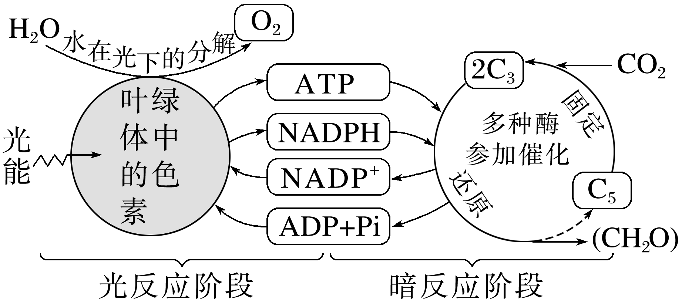
四、光合作用中元素的转移
必修1 P₁₀₄“相关信息”：
C₃是指三碳化合物——3－磷酸甘油酸，C₅是指五碳化合物——核酮糖－1,5－二磷酸(RuBP)。
光反应
暗反应
1.³H的转移：
³H₂O
NADPH
(C³H₂O )
CO₂的固定
C₃的还原
2.¹⁴C的转移：
¹⁴CO₂
¹⁴C₃
（¹⁴CH₂O）
光反应
H₂¹⁸O
¹⁸O₂
3.¹⁸O的转移：
CO₂的固定
C₃的还原
C¹⁸O₂
C₃
（CH₂¹⁸O）
Notes:
23

Slide 24
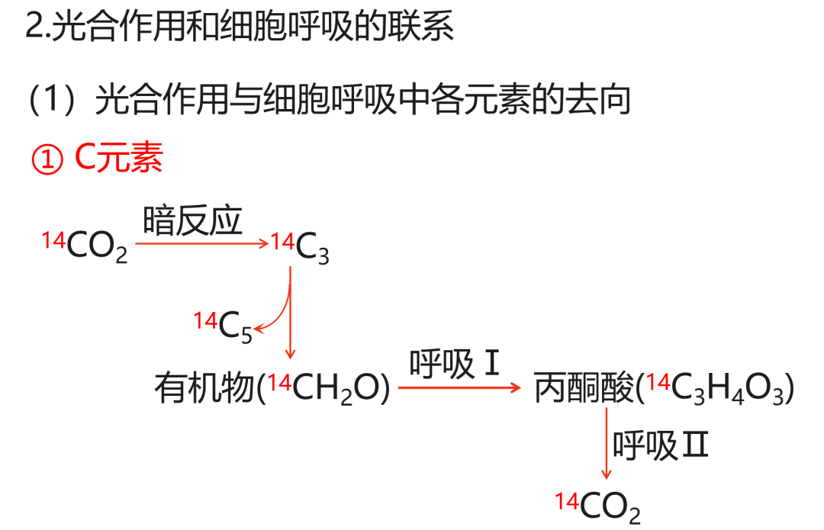
五、光合作用与细胞呼吸物质转化
Notes:
24

Slide 25
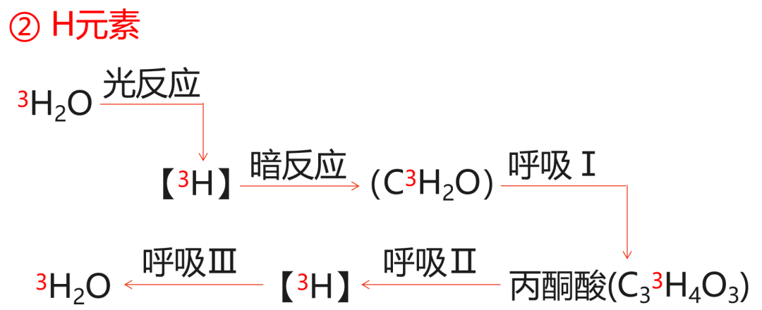
NADP³H
Notes:
25

Slide 26
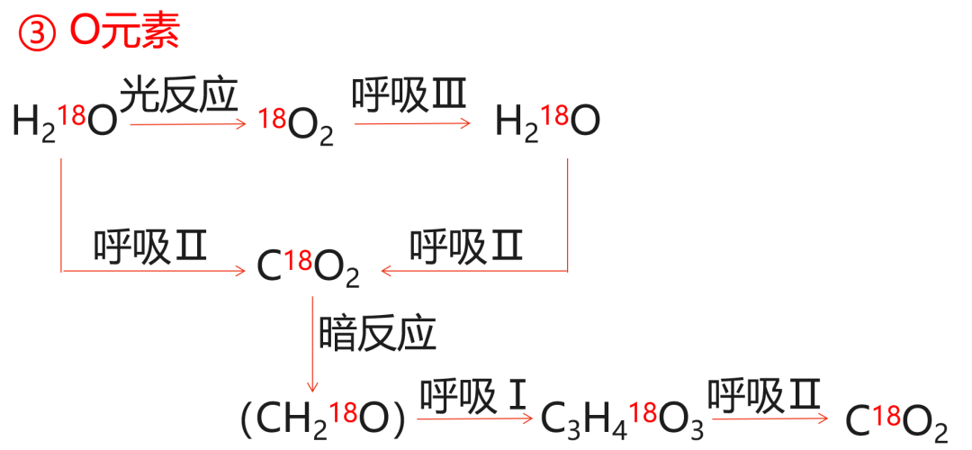
Notes:
26

Slide 27
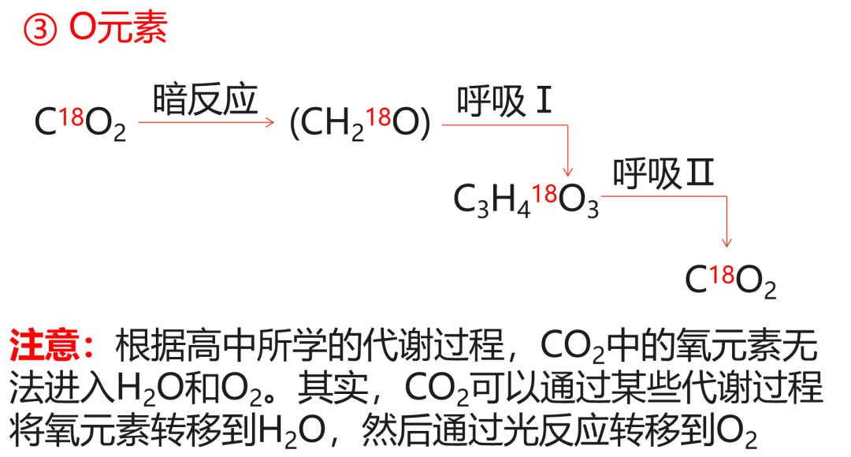
Notes:
27

Slide 28
2
光合作用的过程
六、环境改变时光合作用各物质含量的变化分析
1.“来源－去路”法
H₂O
O₂
2C₃
光解
固定
H⁺
NADPH
CO₂
可见光
吸收
叶绿体
中的色素
还原
多种酶
NADP⁺
C₅
ATP
酶
(CH₂O)
ADP+Pi
CO₂浓度不变 | NADPH、ATP | C₃ | C₅ | （CH₂O）
光照减弱
光照增强
减少
增加
减少
减少
增加
减少
增加
增加
Notes:
注意：
1：短时间变化
2：C3和C5含量变化是相反的
3：NADPH和ATP含量变化是一致的
28

Slide 29
五、环境改变时光合作用各物质含量的变化分析
1.“来源－去路”法
H₂O
O₂
2C₃
光解
固定
H⁺
NADPH
CO₂
可见光
吸收
叶绿体
中的色素
还原
多种酶
NADP⁺
C₅
ATP
酶
(CH₂O)
ADP+Pi
光照不变 | NADPH、ATP | C₃ | C₅ | （CH₂O）
CO₂浓度减少
CO₂浓度增加
增加
减少
增加
减少
减少
增加
减少
增加
Notes:
29

Slide 30
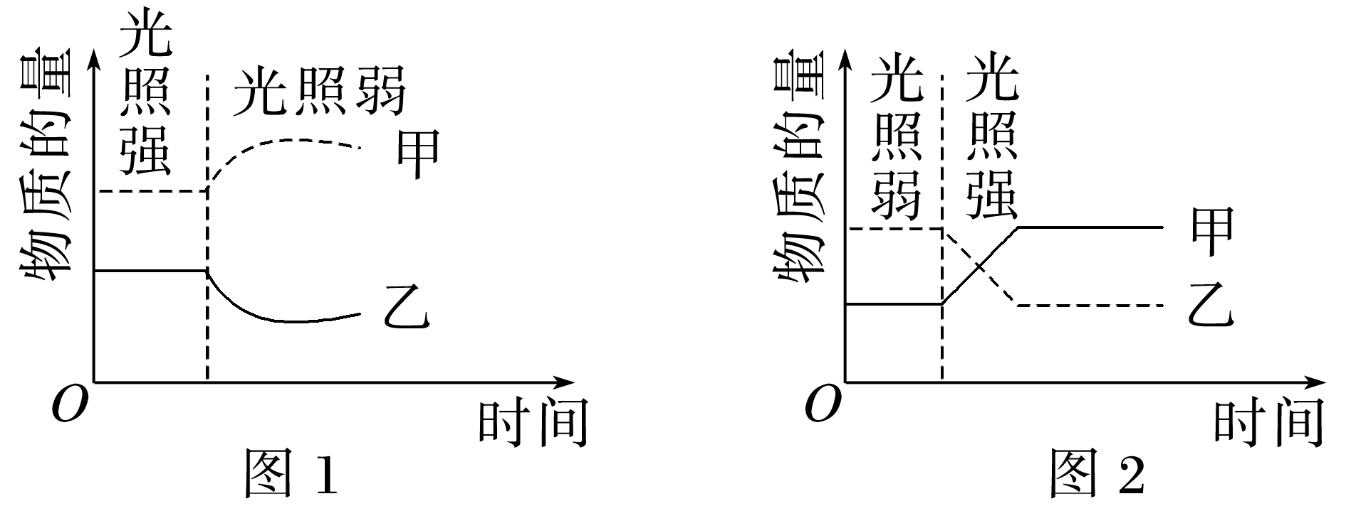
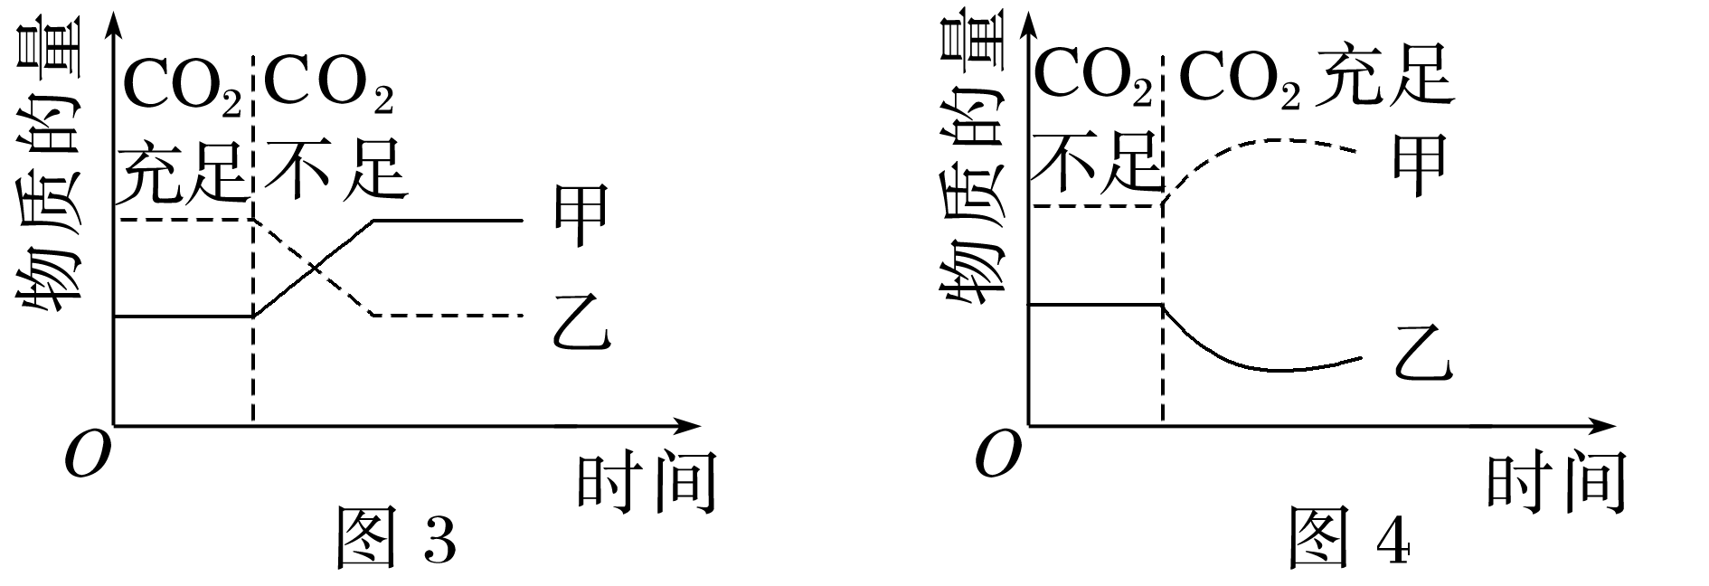
五、环境改变时光合作用各物质含量的变化分析
2.模型法
C₃
C₅、NADPH、ATP
①图1中曲线甲表示 ，曲线乙表示 。
②图2中曲线甲表示 ，曲线乙表示 。
③图3中曲线甲表示 ，曲线乙表示 。
④图4中曲线甲表示 ，曲线乙表示 。
C₅、NADPH、ATP
C₃
C₅、NADPH、ATP
C₃
C₃
C₅、NADPH、ATP
Notes:
30

Slide 31

化能合成作用
能够利用体外环境中的某些无机物氧化时所释放的能量来制造有机物的合成作用。
例如：硝化细菌、硫细菌、铁细菌等少数种类的细菌。
2NH₃+3O₂ 2HNO₂+2H₂O+能量
2HNO₂+O₂ 2HNO₃+能量
能量
硝化细菌
6CO₂+6H₂O 2C₆H₁₂O₆+ 6O₂
Notes:
31

Slide 32
3
影响光合作用的因素及应用
一、探究环境因素对光合作用强度的影响(3.2P₉₀)
1.实验原理
（1）叶片含有空气，上浮
抽气
叶片下沉
O₂充满细胞间隙，叶片上浮
光合作用
产生O₂
（2）根据单位时间小圆形叶片浮起的数量的多少，
探究光照强度与光合作用强度的关系。
①自变量：
光照强弱
②因变量：
光合作用强度
Notes:
32

Slide 33
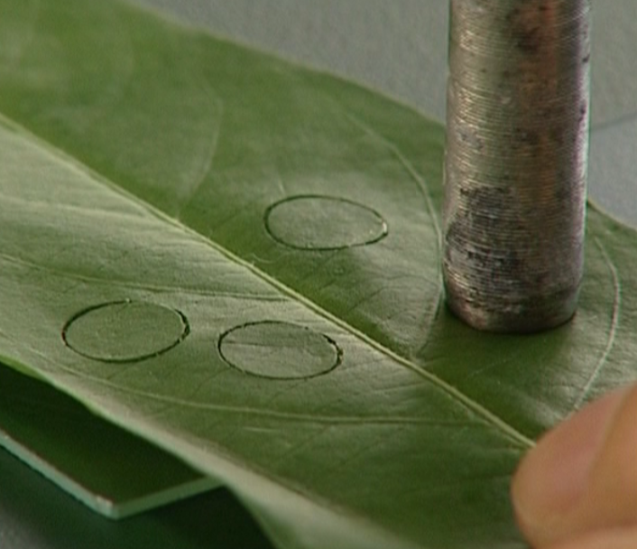
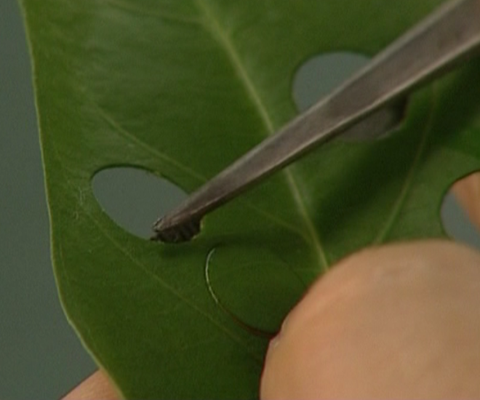
一、探究环境因素对光合作用强度的影响
2.材料用具
打孔器、注射器、5W LED台灯、米尺、烧杯、绿叶。
3.方法步骤
（1）制备圆形小叶片：用直径为0.6cm的打孔器打出圆形小叶片30片，打孔时避开大叶脉。
Notes:
33

Slide 34
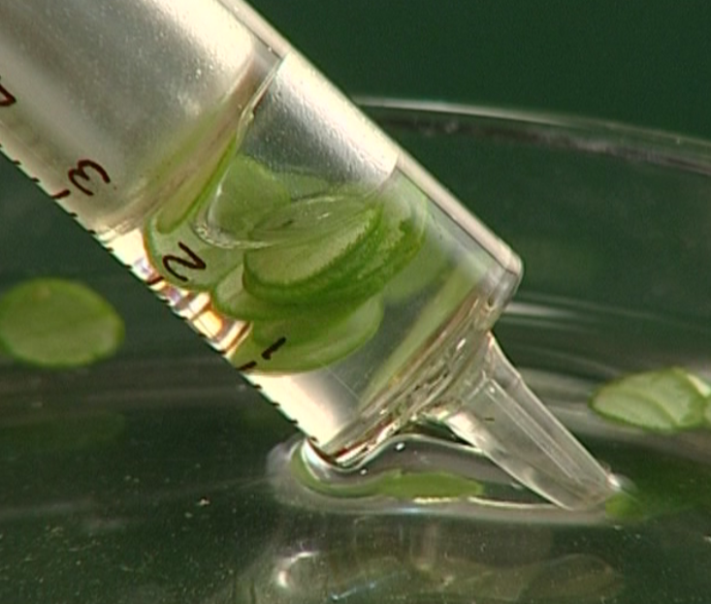
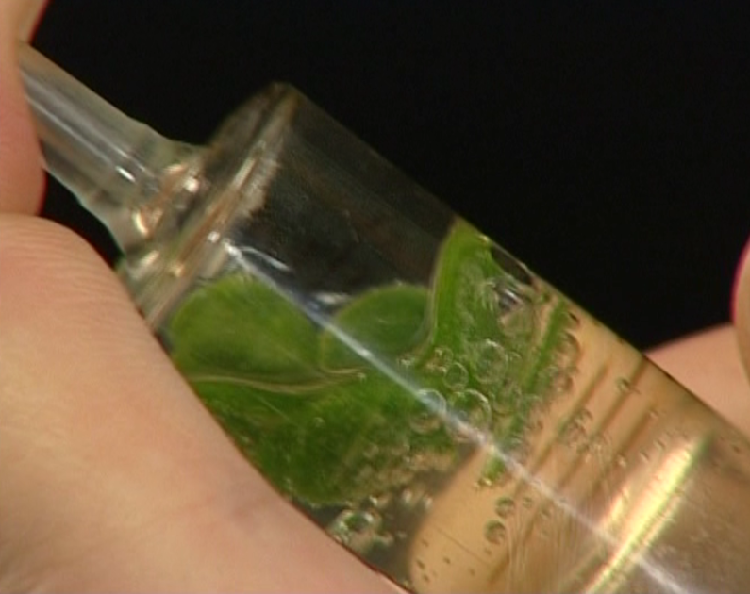
一、探究环境因素对光合作用强度的影响
（2）将圆形小叶片置于注射器内，注射器内吸入清水，待排出注射器内残留的空气后，用手指堵住注射器前端的小孔并缓慢地拉动活塞，使圆形小叶片内的空气逸出。重复2～3次。处理后的叶片因为细胞间隙充满了水，所以全部沉到水底。
Notes:
34

Slide 35
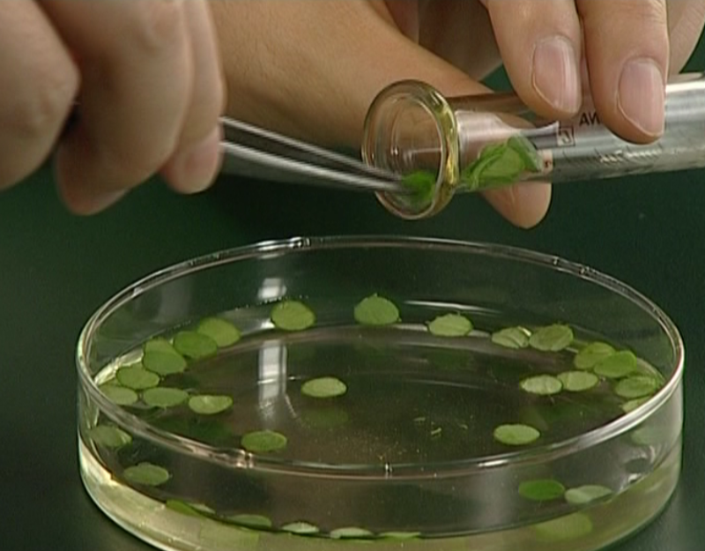
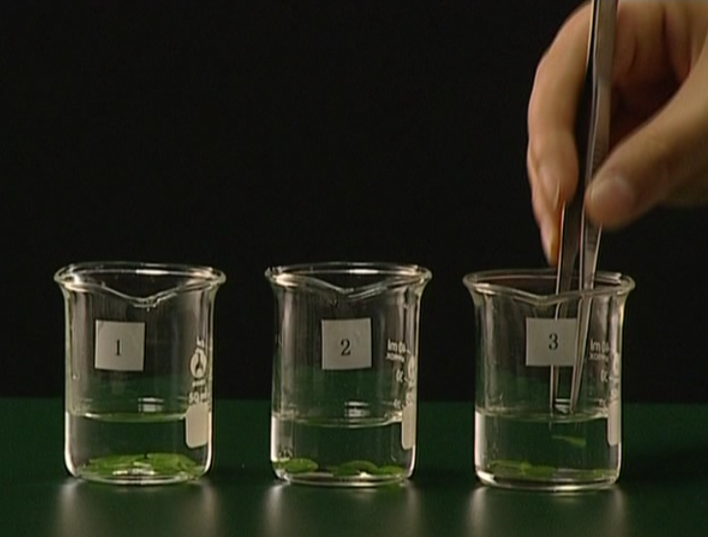
一、探究环境因素对光合作用强度的影响
（3）将处理过圆形小叶片放入清水中，黑暗保存，小圆形叶片全部沉到水底。
防止光照干扰实验结果
（4）取3只小烧杯，分别倒入富含CO₂的清水。
（1%~2%的NaHCO₃溶液）
Notes:
35

Slide 36
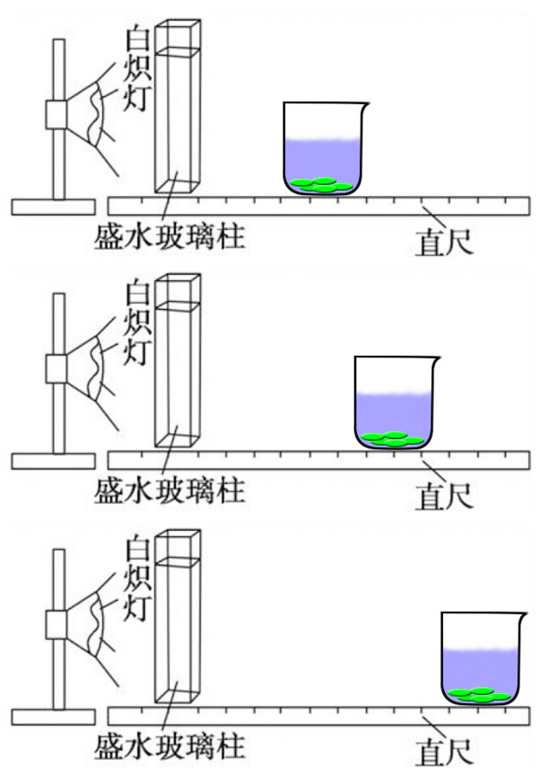
一、探究环境因素对光合作用强度的影响
（5）分组实验：分别将10片叶圆片投入3只盛20mLNaHCO₃的小杯中并调整5W台灯距离（10、20、30cm）。
盛水玻璃柱：
吸收光的热量，避免光照时实验装置中温度的变化对实验结果造成干扰。
Notes:
36

Slide 37
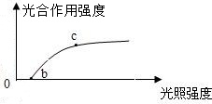
一、探究环境因素对光合作用强度的影响
（6）观察并记录结果
项目 烧杯 | 小圆形叶片 | 加富含CO₂ 的清水 | 光照强度 | 叶片浮起数量
1 | 10片 | 20 mL | 强 | 多
2 | 10片 | 20 mL | 中 | 中
3 | 10片 | 20 mL | 弱 | 少
4.实验结论
在一定范围内，随着光照强度不断增强，光合作用强度也不断增强。
Notes:
本实验中的数值并不代表真正的光合速率，而是光合作用的净积累值，即光合作用与细胞呼吸的差值。
37

Slide 38
3
影响光合作用的因素及应用
二、光合作用强度
光合作用反应强弱的指标。一般用植物在单位时间内单位面积通过光合作用制造糖类的量（即光合速率）来衡量。
可用单位时间内CO₂的消耗量，或单位时间内O₂的产生量来表示。
植物在进行光合作用的同时，还进行呼吸作用。
实际测量到的光合作用指标是净光合速率。
光合作用产生的O₂=释放到空气中的O₂+呼吸作用消耗的O₂
Notes:
38

Slide 39
二、光合作用强度
释放O₂
（可以测得）
叶肉细胞
叶绿体
O₂
CO₂
吸收CO₂
线粒体
（可以测得）
总光合作用 = 净光合作用 + 呼吸作用
有机物的生成量
CO₂消耗量
O₂的产生量
有机物积累量
CO₂吸收量
O₂的释放量
有机物的消耗量
CO₂释放量
O₂的吸收量
Notes:
39

Slide 40
二、光合作用强度
测定方法：
①先将植物置于黑暗中，测量呼吸速率 。
②在有光条件下，测定净光合速率。
③计算：真正光合速率＝净光合速率＋呼吸速率。
O₂
释放
量
光补偿点
光饱和点
总光合速率
净光合速率
·
·
0
O₂
吸
收
量
B
C
光照强度
·
呼吸速率
A
Notes:
40

Slide 41
3
影响光合作用的因素及应用
光能
三、影响光合作用的因素及应用
CO₂+H₂O （CH₂O)+O₂
叶绿体
光：光照强度、光质、光照时间
CO₂的浓度
温度
H₂O
矿质元素（Mg合成叶绿素）
环境中CO₂浓度、叶片气孔导度
外因
酶的种类、数量
色素的含量
叶龄不同
叶面积指数（疏密）
主要因素（外因：“三度”）：
光照强度、温度、CO₂浓度
内因
Notes:
41

Slide 42
1.外部因素
（1）光照强度【单位：勒克斯（lx）】
限制因素：CO₂浓度、温度、酶含量等
C点：光合作用强度最
大。C点之前限
限制光合作用因
素是光照强度。
CO₂吸
收
C
净光合
总光合
光饱和点
0
B
D
光照强度
呼吸
D点：光饱和点，
增加光照强度
光合作用强度
不再增加。
光补偿点
CO₂
释
放
A
呼吸速率
A点：只进行细胞呼吸，CO₂释放量
表明此时的呼吸强度。
B点：光补偿点，
即光合作用强度=细胞呼吸强度。
AB段：光合作用<呼吸作用
BC段：光合作用>呼吸作用
Notes:
42

Slide 43
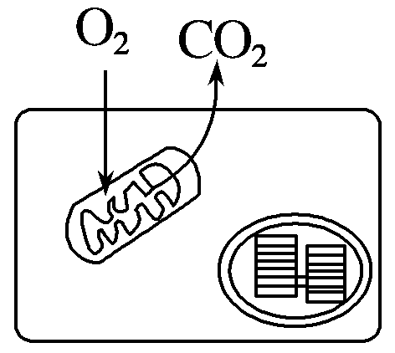
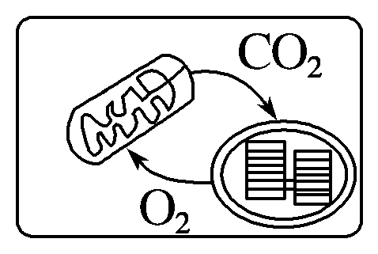
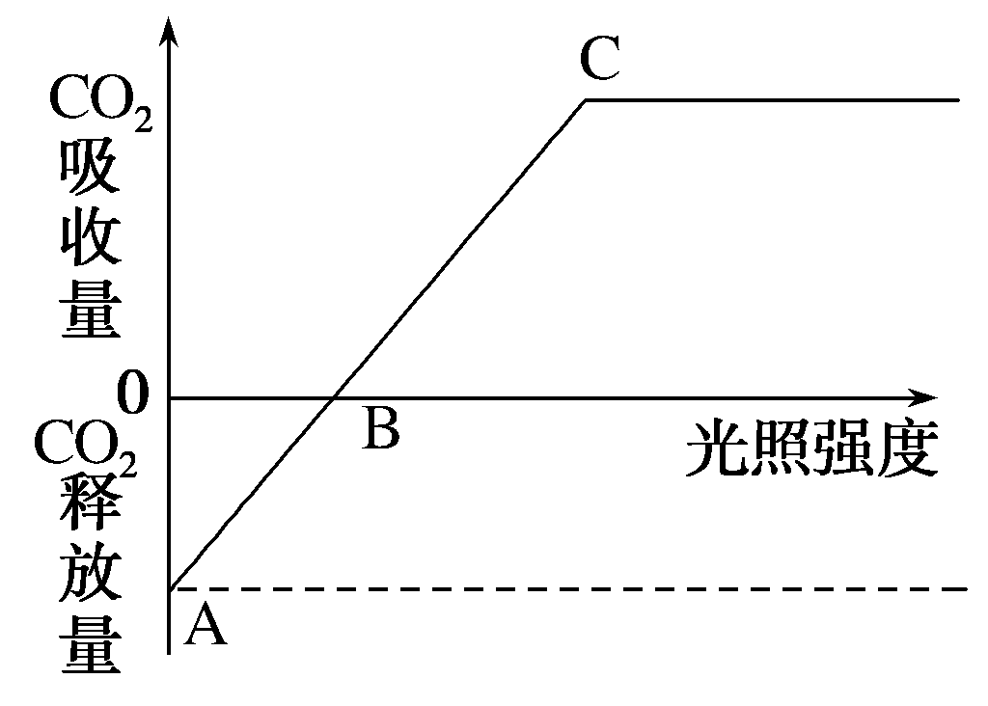
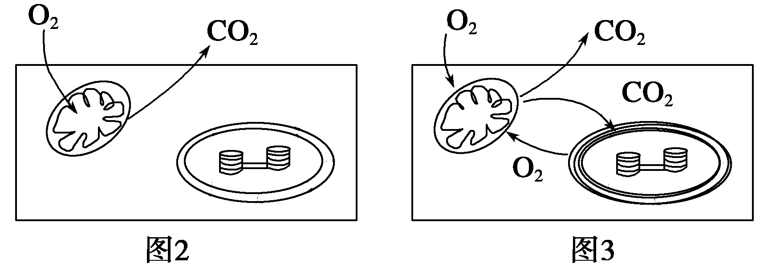
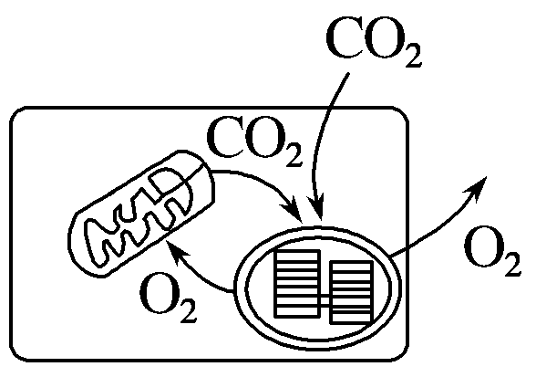
1.外部因素
（1）光照强度【单位：勒克斯（lx）】
B：光合作用=呼吸作用
细胞呼吸释放的CO₂
全部用于光合作用
A:只进行呼吸作用
AB：光合作用<呼吸作用
BC：光合作用>呼吸作用
Notes:
43

Slide 44
1.外部因素
（1）光照强度【单位：勒克斯（lx）】
CO₂吸
收
思考1：（植物体）在B点时，那么它的叶肉细胞的光合作用强度 呼吸作用强度。（大于、等于、小于）
C
净光合
总光合
光饱和点
大于
0
B
D
光照强度
呼吸
CO₂
释
放
光补偿点
A
呼吸速率
总结：
叶绿体吸收CO₂的速率是总光合速率，叶肉细胞和植物体吸收CO₂的速率是净光合速率。
当植物体的V_{光合}=V_{呼吸}时，则叶肉细胞V_{光合}>V_{呼吸}。
Notes:
44

Slide 45
1.外部因素
（1）光照强度【单位：勒克斯（lx）】——应用
①温室生产中，适当增强 ，以提高光合速率，使作物增产；
光照强度
②阴生植物的光补偿点和光饱和点都较低农业生产上一般 。
间作
套作
③延长光合作用时间，通过 或 。
轮作
Notes:
45

Slide 46
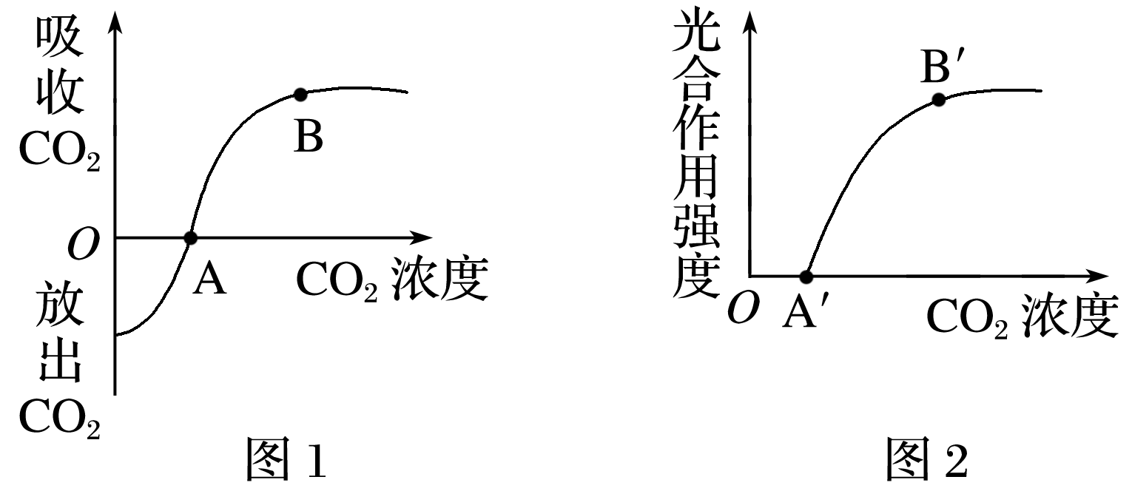
1.外部因素
（2）CO₂浓度
AB：只进行细胞呼吸。
CO₂
E
吸收速率
D点：CO₂饱和点，
E点后限制因素为光照强度和温度、酶的数量和活性等
B点 ：进行光合作用所需
CO₂的最低浓度。
CO₂
C
D
CO₂浓度
C点：CO₂补偿点
光合作用速率=细胞呼吸速率
释放速率
A
B
应用：
1.多施农家肥；
2.温室栽培植物时还可使用CO₂发生器等；
3.大田中还要注意通风透气。
图2中A′点表示进行光合作用所需CO₂的最低浓度。B点和B′点对应的浓度都表示CO₂饱和点。
Notes:
46

Slide 47
1.外部因素
（3）温度
最适温度下植物光合作用最大。
温度过高时植物气孔关闭或酶活性降低，光合速率会减弱。
光合速率
B
A
C
应用：
O
温度
1.适时播种
2.温室中,白天适当提高温度,晚上适当降温
3.植物“午休”现象（气孔关闭）
光合作用强度
O
10
12
14
一天的时间
Notes:
47

Slide 48
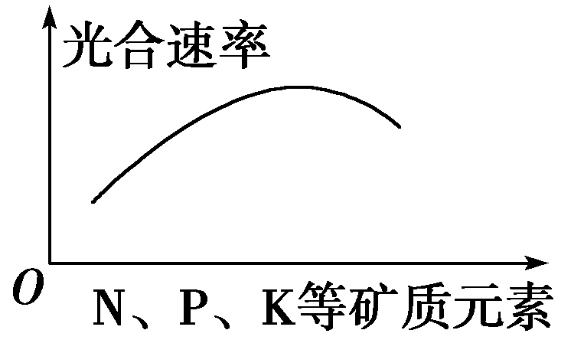
1.外部因素
（4）矿质元素
N：光合酶及NADP⁺和ATP的重要组分
P：NADP⁺和ATP的重要组分
K：促进光合产物向贮藏器官运输
Mg：叶绿素的重要组分
①在一定浓度范围内，增大必需矿质元素的供应，可______光合作用速率，
但当超过一定浓度后，植物光合作用速率 。
提高
下降
②土壤中矿质元素溶液浓度过高，植物光合作用速率下降的原因可能是:
。
溶液浓度过高，导致植物吸水困难甚至失水
应用：合理施肥
Notes:
48

Slide 49
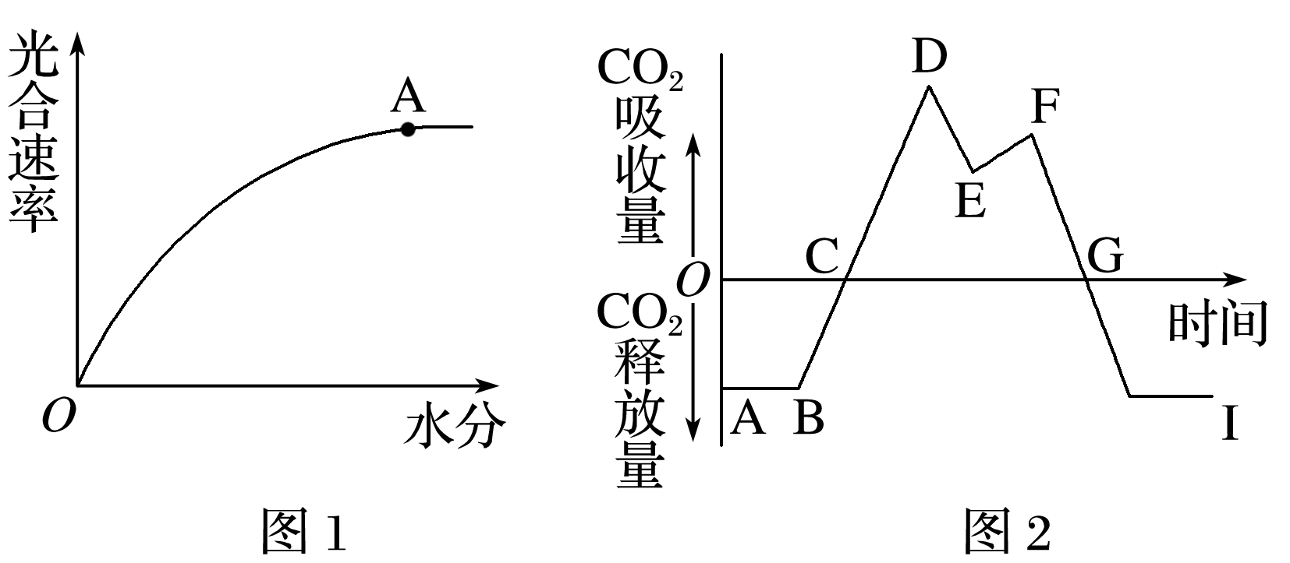
1.外部因素
（5）水
a.水是光合作用的原料
应用：合理浇灌、预防干旱
b.水是体内各种化学反应的介质
c.缺水
气孔关闭
限制CO₂进入叶片
光合作用受影响
图1表明在农业生产中，可根据
作物的需水规律，合理灌溉。
图2曲线中间E处光合作用强度
暂时降低，是因为温度高，蒸腾作用过强，气孔关闭，影响了 的供应。
CO₂
Notes:
49

Slide 50
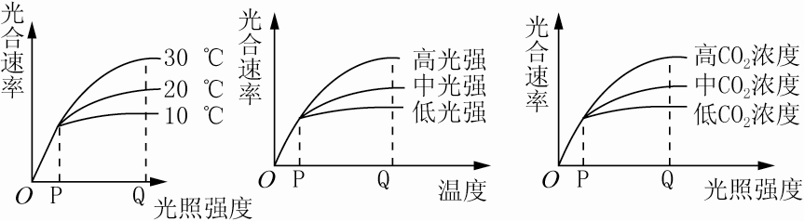
1.外部因素
多因子对光合速率的影响及应用
光照强度、CO₂浓度和温度对光合作用的综合作用
P点及P点之前：限制光合速率的因素应为横坐标所表示的因子，随着因子
的不断加强，光合速率不断 。
Q点：横坐标所表示的因子不再是影响光合速率的因素，影响因素主要
为各曲线所表示的因子。
提高
Notes:
50

Slide 51
2.内部因素
（1）植物自身的遗传特性
CO₂吸
收
C
C₁
阳生植物
光补偿点：B>B₁
阴生植物
B₁
光饱和点：D>D₁
0
B
D₁
D
光照强度
A₁
应用：间作套种
CO₂
释
放
A
呼吸速率
阳生植物是指在强光环境中生长发育健壮，在阴蔽和弱光条件下生长发育不良的植物称阳性植物。
阴生植物是指在弱光条件下比强光条件下生长良好的植物。
阴生植物呼吸作用较弱，对光的利用能力也不强
Notes:
51

Slide 52
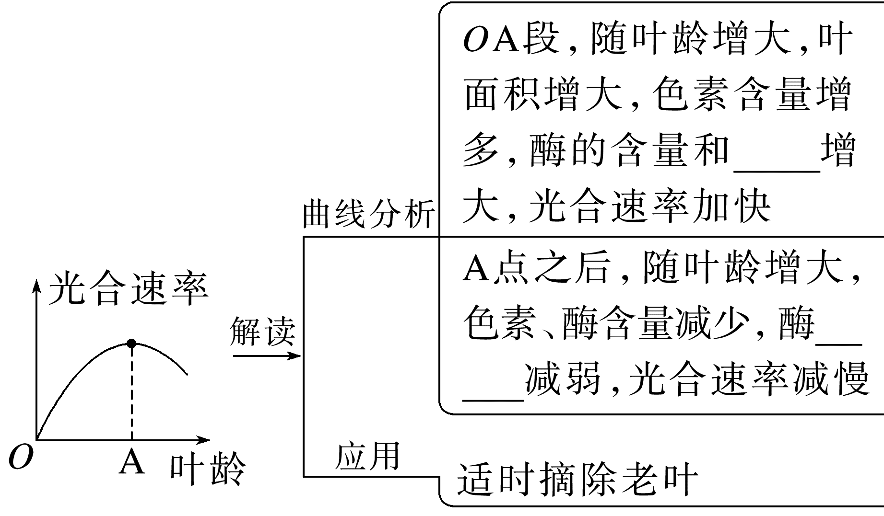
2.内部因素
（2）植物叶片的叶龄、叶绿素含量、酶的活性和数量、
有机物的输出情况 、气孔导度等
活性
活
性
Notes:
52

Slide 53
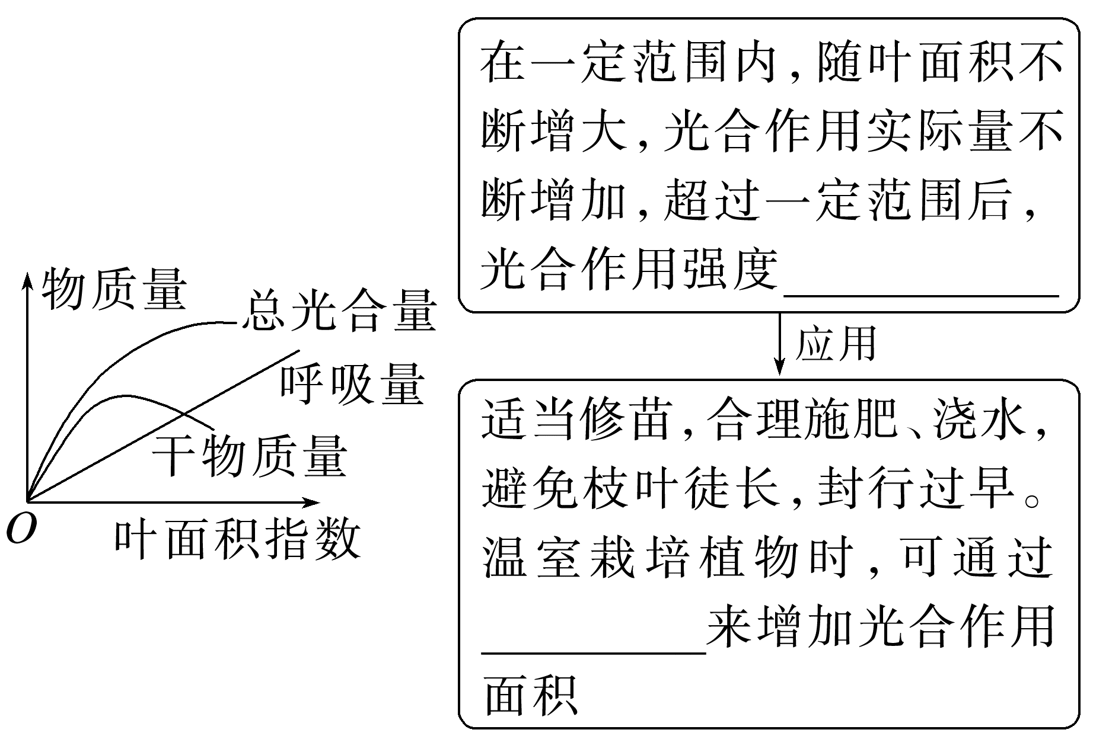
2.内部因素
（3）植物叶面积指数
不再增加
合理密植
Notes:
53

Slide 54
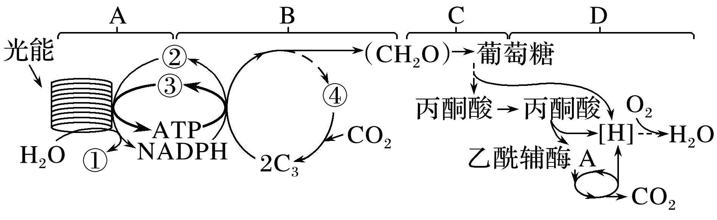
4
光合作用与细胞呼吸的综合
一、过程图解
⑥
④
⑤
Notes:
54

Slide 55
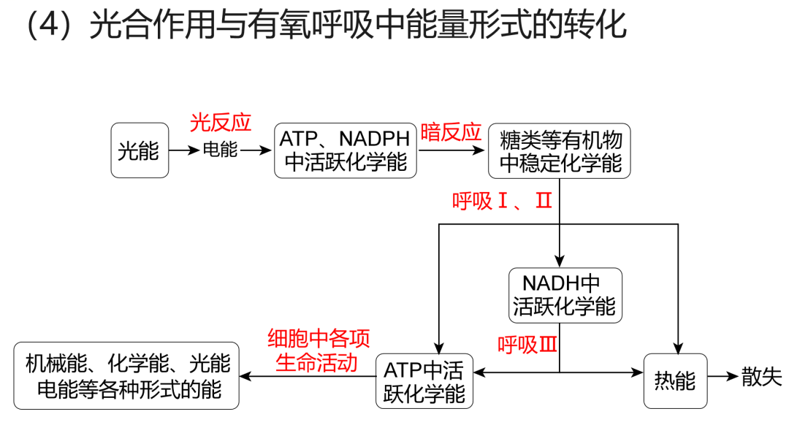
二、光合作用与细胞呼吸能量转化
Notes:
55

Slide 56
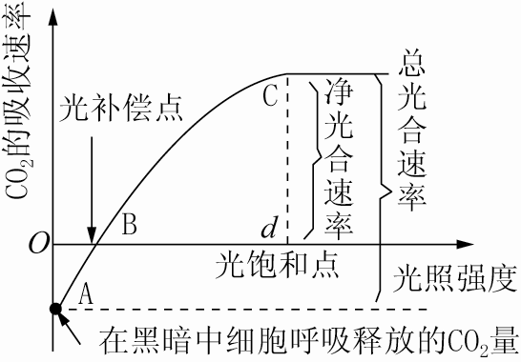
4
光合作用与细胞呼吸的综合
三、光合速率与植物生长
（1）当光照强度为0时，若CO₂
吸收值为负值，该值绝对值代表
呼吸速率，该曲线代表净光合速率；
（2）当光照强度为0时，若CO₂吸收值为0，该曲线代表真正光合速率。
①当净光合速率＞0时，植物因积累有机物而生长。
②当净光合速率＝0时，植物不能生长。
③当净光合速率＜0时，植物不能生长，长时间处于此种状态，植物将死亡。
Notes:
56

Slide 57
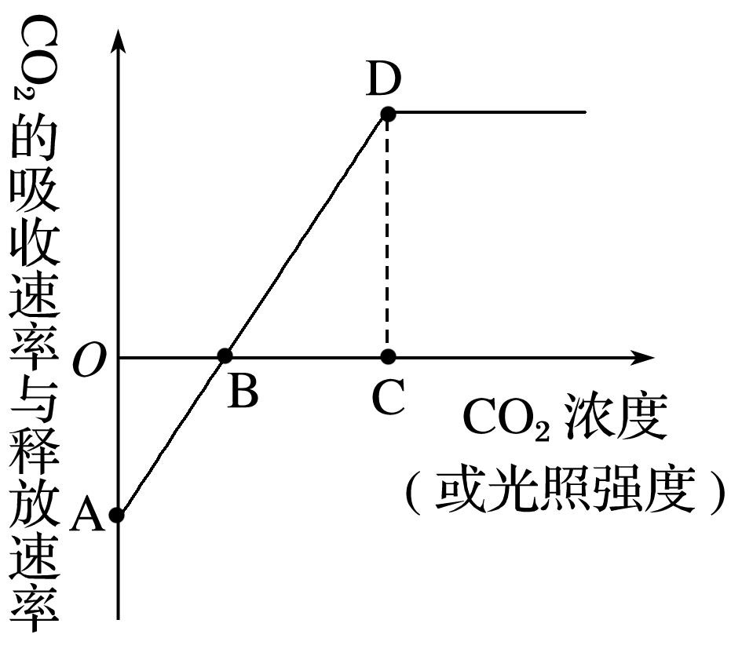
4
光合作用与细胞呼吸的综合
四、光合作用与细胞呼吸的“关键点”移动
曲线中补偿点和饱和点的移动规律
CO₂(或光)补偿点（B）和饱和点（C）的移动方向：一般有左移、右移之分
（1）呼吸速率增加，其他条件不变时，CO₂(或光)补偿点B应 ，
反之 。
右移
左移
（2）呼吸速率基本不变，相关条件的改变使光合速率下降时，
CO₂(或光)补偿点B应 ，反之 。
右移
左移
（3）阴生植物与阳生植物相比，CO₂(或光)补偿点（B）和饱和点
(C)都应 。
左移
Notes:
57

Slide 58
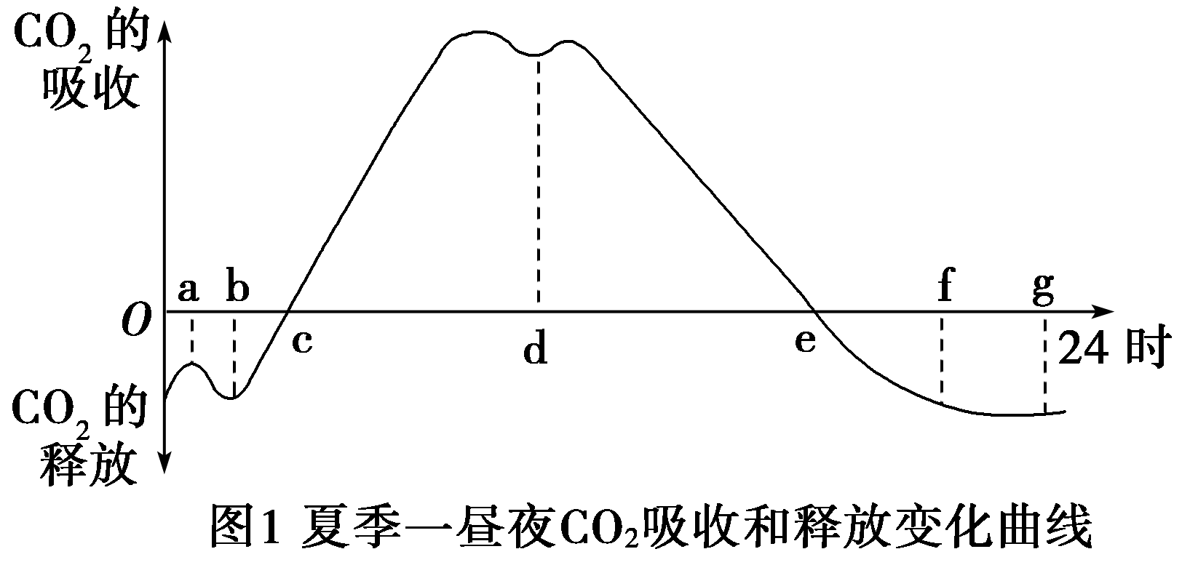
五、自然环境及密闭容器中植物光合作用曲线及分析
开放环境中光合作用昼夜变化曲线分析
a点：凌晨2时～4时，温度降低，呼吸作用减弱，CO₂释放减少。
b点：有微弱光照，植物开始进行光合作用。
bc段：光合作用小于呼吸作用。
c点：上午7时左右，光合作用等于呼吸作用。
ce段：光合作用大于呼吸作用。
d点：温度过高，部分气孔关闭，出现“午休”现象。
e点：下午6时左右，光合作用等于呼吸作用。
ef段：光合作用小于呼吸作用。
fg段：没有光照，停止光合作用，只进行呼吸作用。

Slide 59
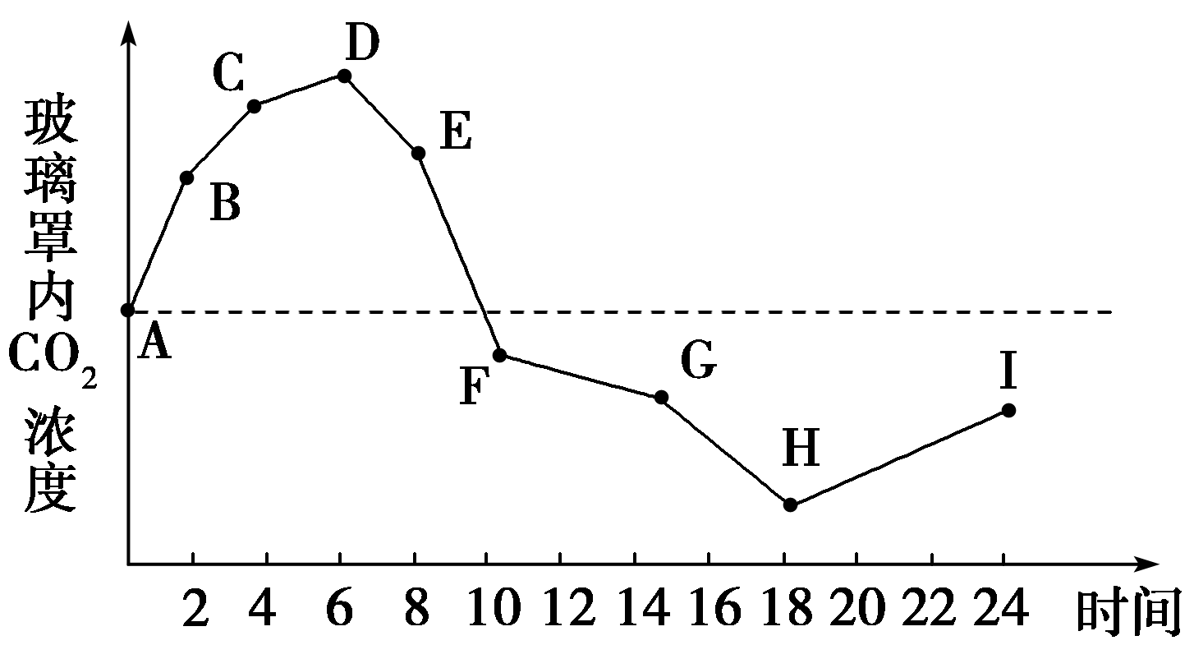
密闭环境中光合作用变化曲线分析
D点：光合作用强度＝呼吸作用强度。
DH段：光合作用强度>呼吸作用强度。其中FG段表示“光合午休”现象。
H点：光合作用强度＝呼吸作用强度。
HI段：光照减弱，光合作用强度<呼吸作用强度，
直至光合作用完全停止。

Slide 60
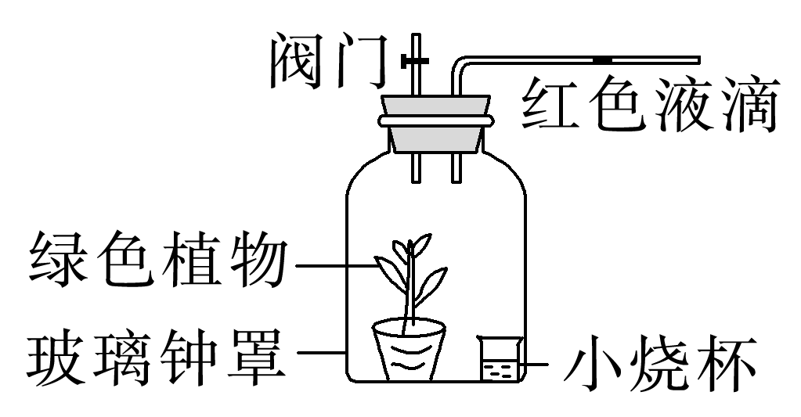
4
光合作用与细胞呼吸的综合
六、三率测定的6种实验模型(3.2P₁₀₁)
1.气体体积变化法（液滴移动法）——
测定光合作用O₂增加的体积或CO₂消耗的体积
（1）测定呼吸速率
①装置烧杯中放入适宜浓度的NaOH溶液用于吸收CO₂。
②玻璃钟罩遮光处理，以排除光合作用干扰。
③置于适宜温度环境中。
④红色液滴向左移动(单位时间内左移距离代表呼吸速率)。
Notes:
60

Slide 61
六、三率测定的6种实验模型
1.气体体积变化法（液滴移动法）——
测定光合作用O₂增加的体积或CO₂消耗的体积
(2)测定净光合速率
①装置烧杯中放入适宜浓度的NaHCO₃溶液，用于保证容器内CO₂
浓度恒定，满足光合作用需求。
②必须给予足够光照处理，且温度适宜。
③红色液滴向右移动(单位时间内右移距离代表净光合速率)。
(3)物理误差的校正：为防止气压、温度等物理因素所引起的误差，应设置对照实验，即用死亡的绿色植物、烧杯中放入蒸馏水分别进行上述实验，根据红色液滴的移动距离对原实验结果进行校正。
Notes:
61

Slide 62
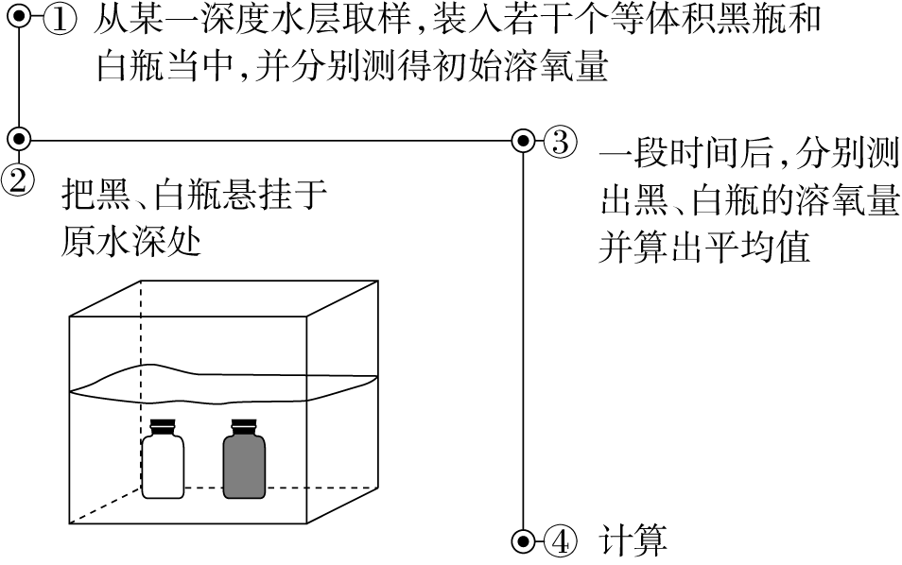
六、三率测定的6种实验模型
2.黑白瓶法——测溶氧量的变化
黑瓶为黑布罩住的玻璃瓶，瓶中生物只进行细胞呼吸，而白瓶中的生物既能进行光合作用又能进行细胞呼吸，所以黑瓶(无光照的一组)测得的为细胞呼吸强度值，白瓶(有光照的一组)测得的为净光合作用强度值，综合两者即可得到真正光合作用强度值。
Notes:
62

Slide 63
 | 瓶身 | 是否放入长势良好的植物 | 放入适 宜水深 | 测定时间 测定项目 | 取值表示量
A | 黑瓶 | 不放 | 相同 | 放入时测定 水中溶氧量 | 水中溶氧量为： 初始量
B | 黑瓶 | 放入 | 相同 | 一段时间后测定水中溶氧量 | 与初始值的差值为：有氧呼吸量
C | 白瓶 | 放入 | 相同 | 与B瓶相同时间后测定水中溶氧量 | 与初始值的差值为：净光合量
设初始值为x，白瓶现有量为M_{白}，
黑瓶现有量为M_{黑}，则：总光合量=？
【解析】净光合量 = M_{白} – x，呼吸量 = x - M_{黑}
总光合量 = 净光合量 + 呼吸量
=（M_{白} - x） + （x - M_{黑}）= M_{白} - M_{黑}
①若有初始值，可推出
呼吸量和净光合量；
②无论是否有初始值，
均可用白瓶现有量-
黑瓶现有量算出总光
合量。
Notes:
63

Slide 64
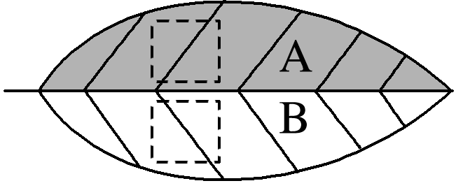
六、三率测定的6种实验模型
3.半叶法
将叶片一半遮光，一半曝光，遮光的一半测得的数据变化值代表细胞呼吸强度值，曝光的一半测得的数据变化值代表表观(净)光合作用强度值，综合两者可计算出真正光合作用强度值。需要注意的是该种方法在实验之前需切断左右叶片间的联系，以防止有机物的运输。计算可参考黑白瓶法：
总光合量 = M_{B} - M_{A}
Notes:
64

Slide 65

六、三率测定的6种实验模型
4.叶圆片称重法——测定有机物的变化量
(1)操作图示
通过测定单位时间、单位面积叶片中淀粉的生成量，如图所示以有机物的变化量测定光合速率(S为叶圆片面积)。
(2)结果分析
净光合速率＝(z－y)/2S；呼吸速率＝(x－y)/2S；
总光合速率＝净光合速率＋呼吸速率＝(x＋z－2y)/2S。
Notes:
65

Slide 66
六、三率测定的6种实验模型
5.叶圆片上浮法——定性检测O₂释放速率
利用针筒排出叶肉细胞间隙中的空气，使叶片沉于水中；在光合作用过程中，植物吸收CO₂放出O₂，O₂在细胞间积累，使下沉的叶片上浮。根据在相同时间内上浮叶片数目的多少(或者叶片全部上浮所需时间的长短)，即能比较光合作用强度的大小。
Notes:
66

